Slide 1
درس اول و
کسب و کارو کارآفرینی

Slide 2
نقشه_راه
مفاهیم اصلی و تعیین اهداف یادگیری
🔻مفاهیم اصلی
🔻اهداف یادگیری
✅چرا و چگونه کارآفرینان یک کسب و کار را راه اندازی می کنند،
✅ ویژگی های یک کسب و کار و کارآفرینان چیست
✅شناسایی سود یا زیان یک کسب و کار
✅ هزینه
✅ درآمد
✅ سود یا زیان
✅ کارآفرین
✅ راه اندازی کسب و کار
فراز و فرود کسب و کارها
روزانه هزاران کسب و کار جدید متولد می شود و هزاران کسب و کار می میرد.در ایران سالانه بیش از صد هزار شرکت ثبت میشود.
🔻این شرکت ها کارآفرینان یا موسس هایی دارند که آن ها را تاسیس می کنند.
🔻بسیاری از کسب و کارهای نوپا عمر کوتاهی دارند ، به طوری که تنها👈 نیمی👉 از آن ها می توانند از شش سالگی عبور کنند و به کارشان ادامه دهند.(مهم)

Slide 3
فراز و فرود کسب و کارها
کارآفرینان و موسسان افرادی هستند که کسب و کار جدیدی را تاسیس میکنند ومحصولی را تولید میکنند که این اهداف را در بر دارد
کسب سود
با تولید کالا و خدمات
رفع نیازها وخواسته های مردم
احتمال کسب سودوموفق بودن انگيزه ای است برای شروع فعاليت اقتصادی وپذيرش خطرات آن توسط کارآفرینان

Slide 4
کارآفرین کیست؟
پلکان رشد
یک کارآفرین موفق ضرورتا از ابتدا کارآفرین نبوده است
🔻
میرمصطفی عالی نسب در زمینه لوازم خانگی
سیده فاطمه مقیمی، اولین بانوی بنیانگذار صنعت حمل ونقل وکشتیرانی خصوصی در ایران
کارآفرین کسی است که با نوآوری و خطرپذیری ، محصولات جدیدی تولید و عرضه میکندیا راههای جدیدی برای تولید کشف میکند
نو آوری= کارآفرینیxخطرپذیری

Slide 5
✅ بینشی برای دیدن فرصت های کسب و کار دارند که دیگران از مشاهده آن ناتوان اند.
✅ شجاعتی برای شروع یک سرمایه گذاری جدید دارند.
✅ ایده های خود راامیدوارانه به کسب و کارهای سودآور تبدیل می کنند
✅ کارآفرین باید مهارت های ابتکار_عمل را داشته باشد تا بتواند با جمع کردن عوامل مختلف در کنار هم، کالا یا خدمتی را تولید کند.
کارآفرین باید ابتکار عمل داشته باشد و یک ایده تغییر یا یک مفهوم بالقوه جدید را که می‌تواند در بازار موفق شود، ارائه دهد.
به همین دلیل کارآفرین به کار_و_تلاش زیادی نیاز دارد تا کسب و کار را زنده نگه دارد.
✅کارآفرین لازم است تا آگاهی و دانش زیادی برای اخذ تصمیمات مناسب داشته باشد مانند آگاهی در باره ی :
➖ موقعیت شرکت ➖پیشنهاد محصول - قیمت گذاری
➖تبلیغات ➖استخدام نیروی کار
✅ کارآفرین باید #توانایی_مالی لازم را برای راه اندازی کسب و کارش داشته باشد.
کارافرین باید بداند در آغاز کارش ممکن است با موفقیت کمتر یا عدم موفقیت روبرو شود.
افراد خاصی می توانند کارآفرین باشند که ویژگی های زیر را داشته باشد

Slide 6
هر فردی یکتاست و ویژگیهای منحصربه فردی دارد؛ اما کارآفرینان موفق، ویژگیهای مشابهی دارند که به آنها در کسب وکارشان کمک میکند
ویژگی های مشترک کارآفرینان موفق
فرصت های کسب و کار را زمانی که دیگران شاید متوجه نشوند، می بینند
1- تیز بین
ایده ها را به محصولات جدید، فرایندها و یا کسب و کارهای جدید تبدیل می کنند
2-نوآور
پس انداز و خوش نامی شان را با شجاعت و تدبیر، به میدان می.آورند تا فعالیت اقتصادی جدیدی را راه اندازی کنند
3-ریسک پذیر
4-خوش بین
کارآفرینان واقع بین هستند اما مطمئن و دلگرم به موفقیت اقتصادی هستند
نظم، انضباط، پایداری، اشتیاق و توانایی حل مسئله را دارند
5-پرانگیزه
بازار وفق می دهند
از کارشناسان، همکاران و مشتریان می آموزند و خود را با شرایط
6-یادگیرنده
منابع را به شکل کارایی مدیریت و هماهنگ می کنند
7- سازمان دهنده

Slide 7
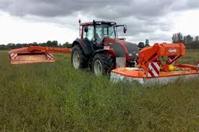
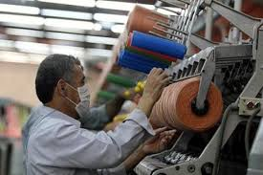
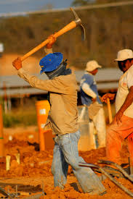
کارآفرین موفق برای انتخاب صحیح و درست، باید هزینه ها و درآمدهایش را محاسبه کند
هزینه های مستقیم تولید
تعریف : پولی که تولید کنندگان صرف تولید میکنند هزینه های تولید نام دارد
کارآفرینان برای تولید محصول خود به صورت (کالا و خدمات) باید هزینه کند مثلا :
1-اجاره یا خرید محل کار(اعم اززمین کشاورزی، سوله یا کارگاه، دفتر کار و )
2-تهیه مواد اولیه،ماشین آلات و ابزارمورد نیاز جهت تولید کالا یا خدمات
3- پرداخت حقوق و دستمزد به کارگران کارمندان

Slide 8
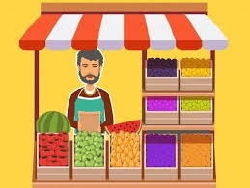
در آمد از فروش محصول (کالا یا خدمات) بدست می آید
قیمت یک واحد=درآمد Xکل محصول
ســـــود یا زیان = هزینه – درآمد

Slide 9
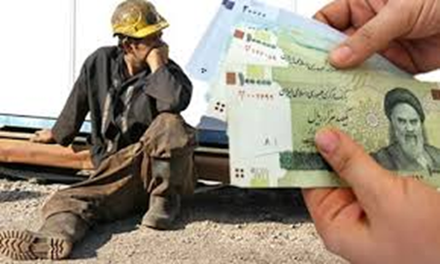
در رابطه با سود سه حالت وجود دارد:

Slide 10
تولید کنندگانی که درآمدشان کمتر از هزینه شده و دچار ضرر شدند تلاش می کنند 1- با کاهش هزینه ها 2- با افزایش درآمد از وضعیت زیان دوری کنند.
-چگونه می توان با کمک صرفه جویی و افزایش بهره وری از ضرر و زیان جلوگیری کرد؟
1-پرهیز از استخدام نیروی کار غیرلازم
2-صرفه جویی در مواد اولیه (بدون اینکه باعث کاهش کیفیت شود
3-صرفه جویی در انرژی
4-جلوگیری از ریخت و پاش ها
افزایش درآمد بدون کاستن از هزینه های تولید:
1-از طریق بازار یابی میتوان برای محصولات خود،بازارخوبی فراهم کرد 2-کالاها راباقیمت مناسب بفروشد
بهره وری: بهترین استفاده از منابع و امکانات (کمترین ورودی)وبیشترین خروجی یا تولید

Slide 11
مسئولیت اخلاقی و کسب درآمد حلال
مسئولیت اخلاقی در کسب و کار نیز وجود دارد. کسانی که از مسئولیت های خود در کسب و کارشانه خالی میکنند در واقع حقوق دیگران را پایمال می کنند.
احتکار
استفاده از رانت
دادن و گرفتن رشوه
رباخواری
قاچاق
کتابها یا فیلمهای مبتذل و غیراخلاقی را تولیدو منتشر میکنند
کالایی را برخلاف آنچه هست، به مشتری نشان میدهند تا مشتری را فریب دهند
نمونه های کسب درآمد حرام
افرادی که دنبال کسب درآمدازراه های نامشروع وغیرقانونی هستندمعمولابه شهرهای بزرگ کوچ می کنند چرا که:.
1- دست این افراد در روستاها و محله های کوچک زود رو می شود، 2- آسان تر به فعالیت های خود بپردازند
بنابراین نتایج این نوع کسب و کار میشود:
1- ظلم به هم نوعان 2-محروم شدن از کسب درآمد حلال 3 –قرار دادن اقتصاد خود و جامعه در سراشیبی سقوط

